Slide 1


Slide 2
Objetivo Crea Top Sales
Crea Top Sales plantea desarrollar un modelo de entrenamiento para transformar a los dependientes de farmacia en verdaderos profesionales de la venta. Basado en el best Seller NeuroEmotion: La emoción es el máximo recurso en los 7 pasos de la venta, este programa incluirá contenido adicional y una formación enfocada en los beneficios de los productos de la compañía.

Slide 3
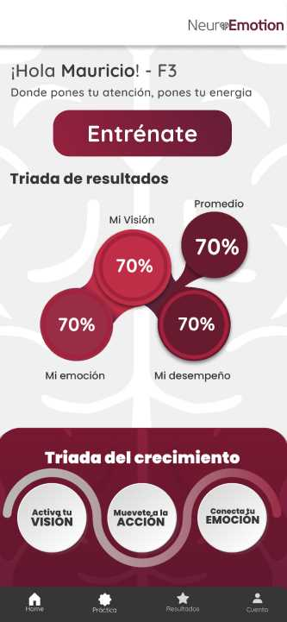

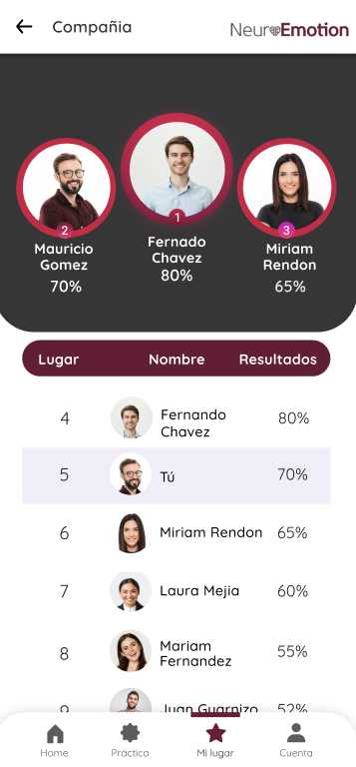
¿Qué es Crea Top Sales?
Crea Top Sales es un centro de entrenamiento digital el cual tiene como objetivo desarrollar modelos de formación diseñados desde las necesidades que todas las compañías que hoy requieren. Basamos nuestros entrenamientos en 3 pilares fundamentales: Emociones, Hábitos y Lenguaje.

Slide 4



Metodología Crea Top Sales
Los contenidos de nuestra metodología se basa: Videos, infografías, evaluaciones interactivas unido a prácticas constantes incentivamos la creación de hábitos positivos que promuevan el bienestar personal y los resultados del equipo. Por ejemplo, se implementan rutinas diarias centradas en la gratitud, el autocontrol y la empatía, lo que ayuda a los empleados a mantener una actitud constructiva ante desafíos y a fortalecer sus relaciones interpersonales.
Este modelo también incluye espacios para la reflexión y retroalimentación, permitiendo que los empleados integren estos hábitos en su vida diaria, contribuyendo así a un ambiente de trabajo más armónico y productivo.

Slide 5
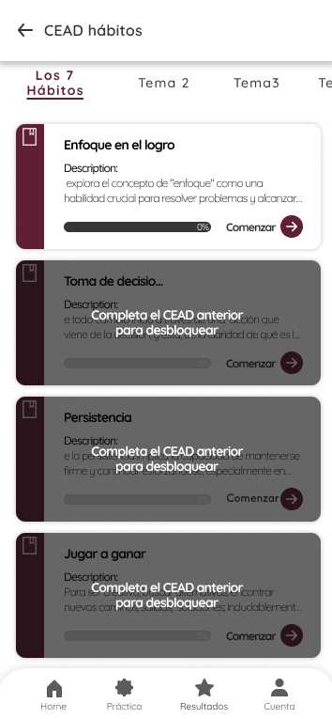
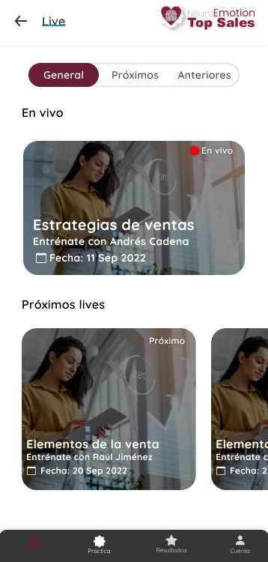
¿Cómo funciona Crea Top Sales?
Desde la metodología que hemos desarrollado garantizamos la instalación de hábitos y nos enfocados en la excelencia en el canal de dependientes de Abbott.
Nuestra metodología tiene como base la intersección entre la tecnología y el conocimiento aplicado.

Slide 6
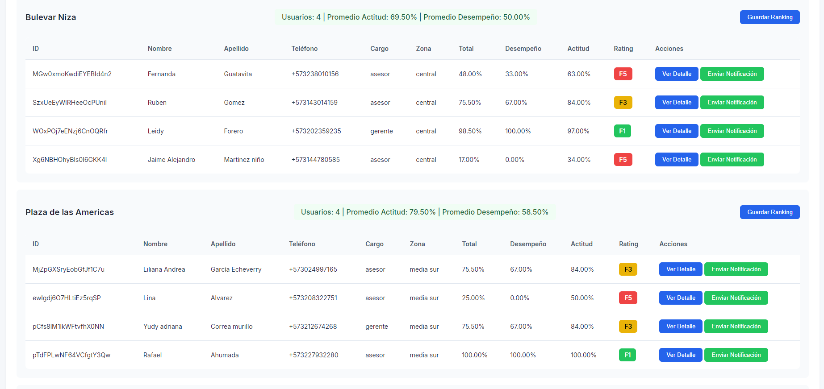
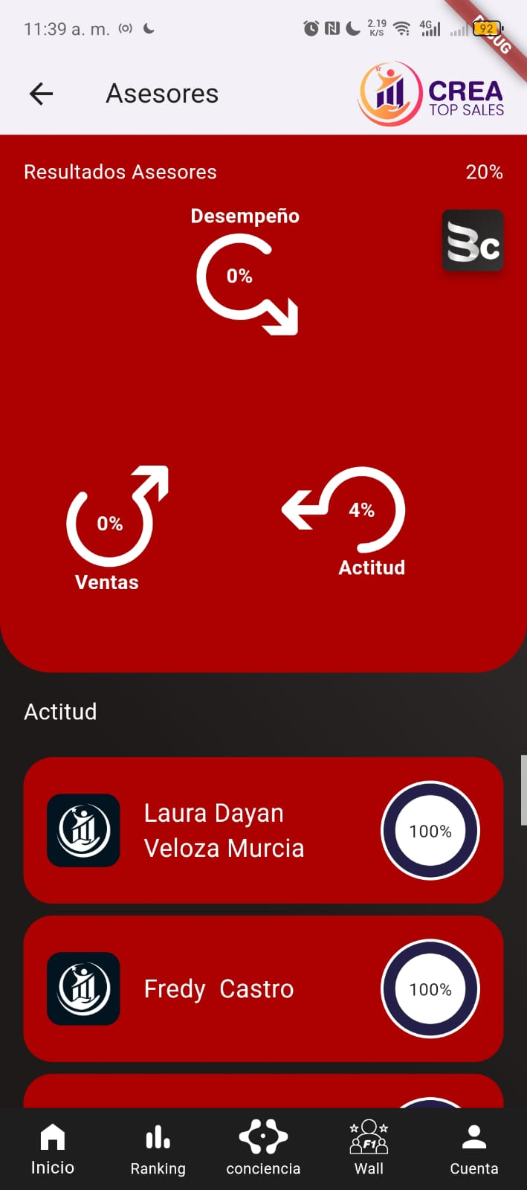
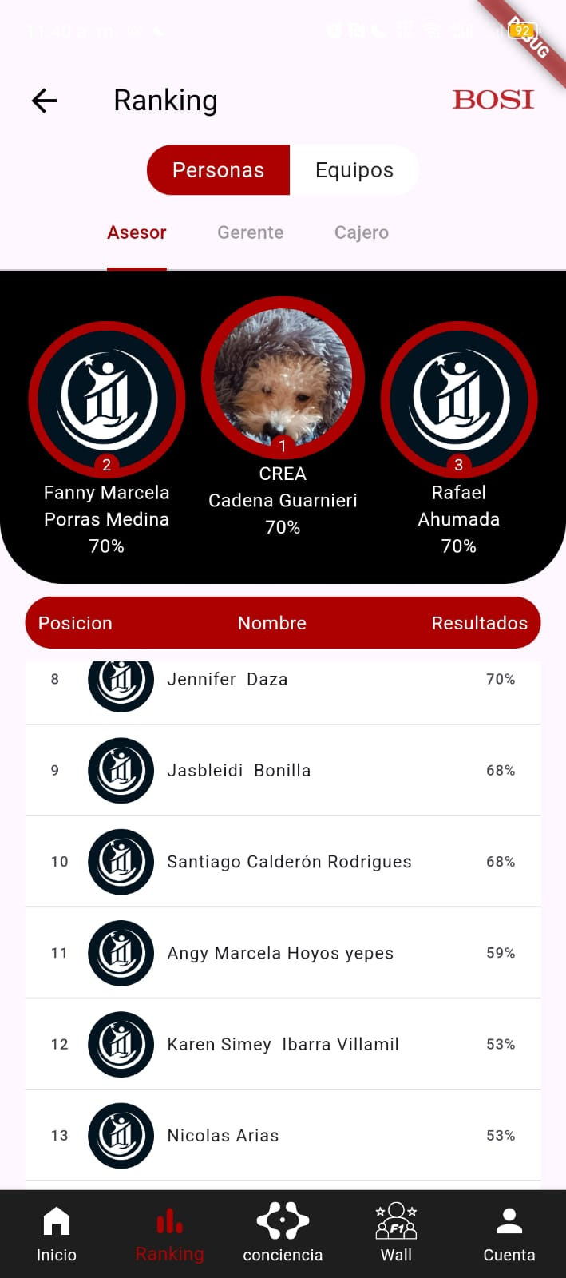
Crea Top Sales analiza tu DATA
Desde el aplicativo Crea Top Sales Hemos creado un sistema de visualización de DATA en tiempo real, la cual te permite tomar decisiones sobre tu canal para una mejor efectividad de cada dependiente dentro del aplicativo.

Slide 7
Pensum Crea Top Sales
Las 7 etapas de la venta
Saludo
Actitud
Habilidades de comunicación
Control de la venta
Empatía
Confianza
Recordación de marca
Identificación de las necesidades del cliente
Reglas para despertar y mantener el interés del cliente
Despertar el deseo de compra del cliente
Identificación del tipo de cliente desde El VAK (Visual, auditivo y Kinestésico)
Manejo de objeciones
Identificación de los tipos de objeciones
Cierre de venta
Placer Vs Dolor
Venta cruzada
Despedida y seguimiento postventa

Slide 8
Generalidades
Duración: 6 meses
Precio: $50’000,000 + IVA
Forma de pago
50% de anticipo
3 cuotas de $8’333,333 + IVA
Nota:
Por este precio se creara 3 productos nuevos de abbott para entrenar a los dependientes de farmacia.

